Slide 1
SVA EN TRAUMA
ADULTO

Slide 2
ATLS
TRIAJE.
VALORACIÓN PRIMARIA (ABCDE).
VALORAR NECESIDAD DE TRASLADO.
VALORACIÓN SECUNDARIA (historia, EF detallada).
REEVALUACIÓN.
TRATAMIENTO DEFINITIVO.

Slide 4
POLITRAUMATIZADO: lesiones a consecuencia de un trauma que afecta a más de un órgano o sistema , siendo al menos una de ellas peligro para la vida o pérdida funcional grave para el paciente.
TRAUMA GRAVE: traumatismo que afecta a u órgano o sistema que pone en peligro la vida.
Los ACCIDENTES son la 1ª causa de mortalidad y discapacidad en < 45 años (↓tráfico, ↑ causales)

Slide 6
MORTALIDAD EN EL TRAUMA
50%: MORTALIDAD INMEDIATA (seg-min). Lesiones letales. Solución: prevención primaria y secundaria. (grandes vasos, tronco cerebral, medular alta…)
30%: MORTALIDAD PRECOZ (min-horas). Si se dejan evolucionar llevan a la muerte del paciente. Solución: Evaluación rápida y reanimación. (IRA, shock hipovol., epidurales, durales,…)
20%: MORTALIDAD TARDÍA (días-semanas): lesión orgánica 1aria o cuadros clínicos secundarioas. Solución: intensificar atención en primeras fases del trauma. (infecc.nosocomial, FMO,…).

Slide 7
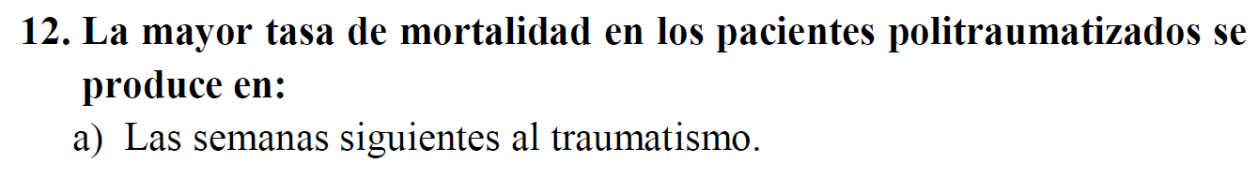
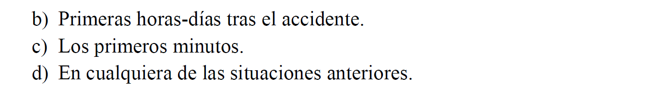

Slide 8
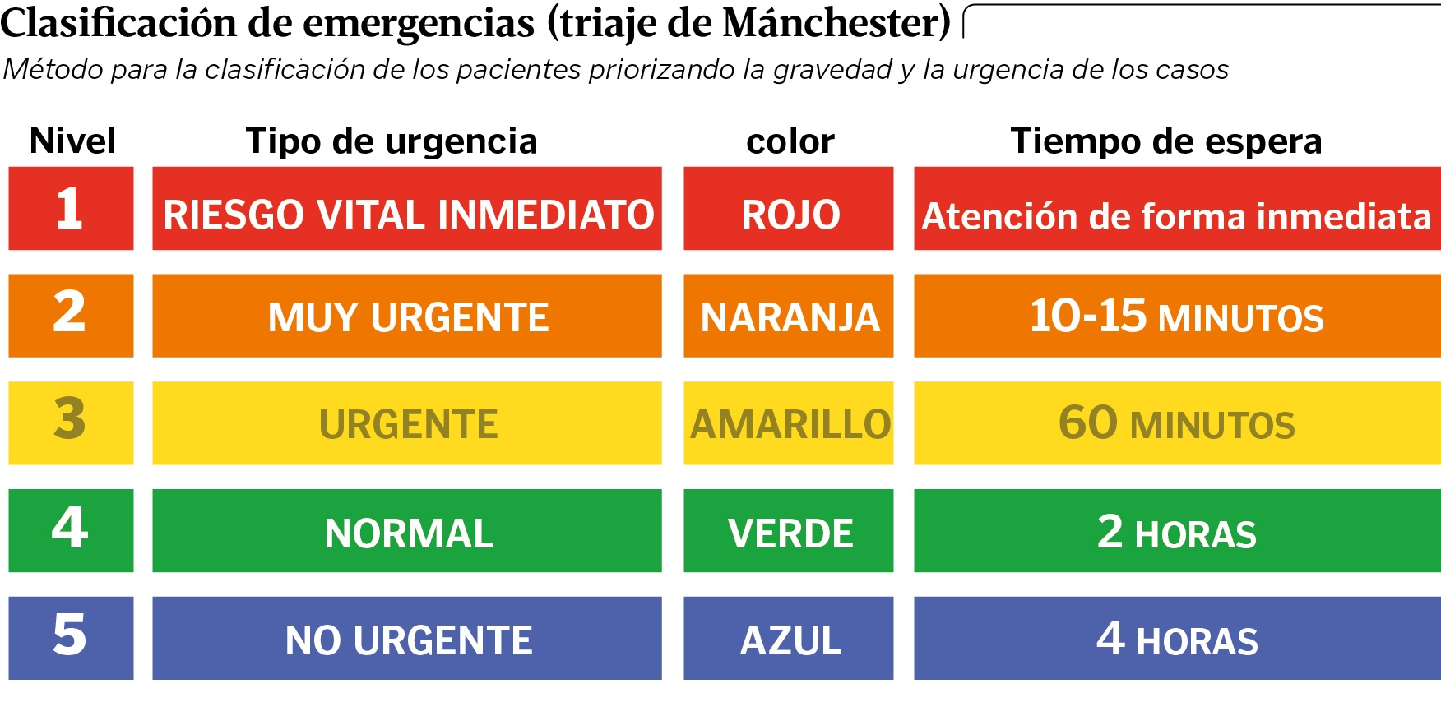
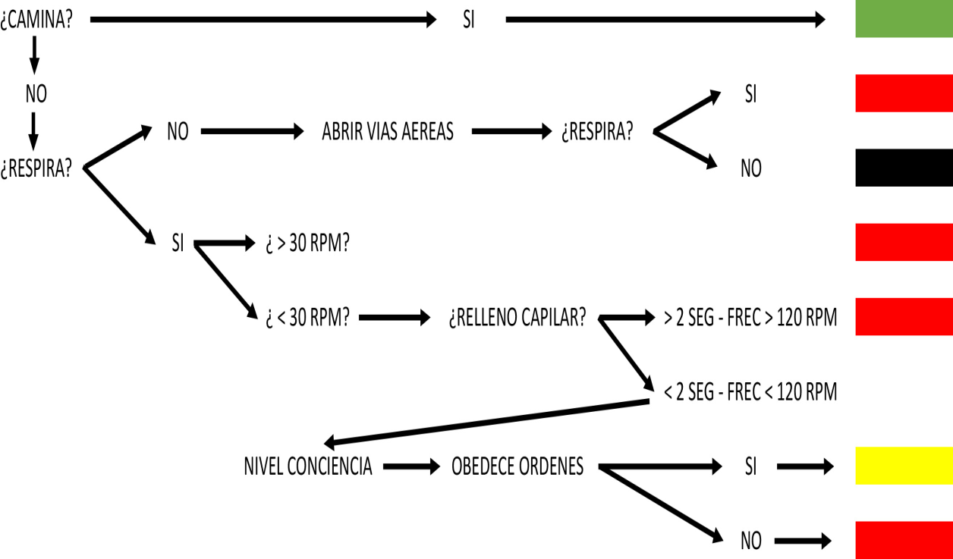
TRIAJE
START

Slide 9
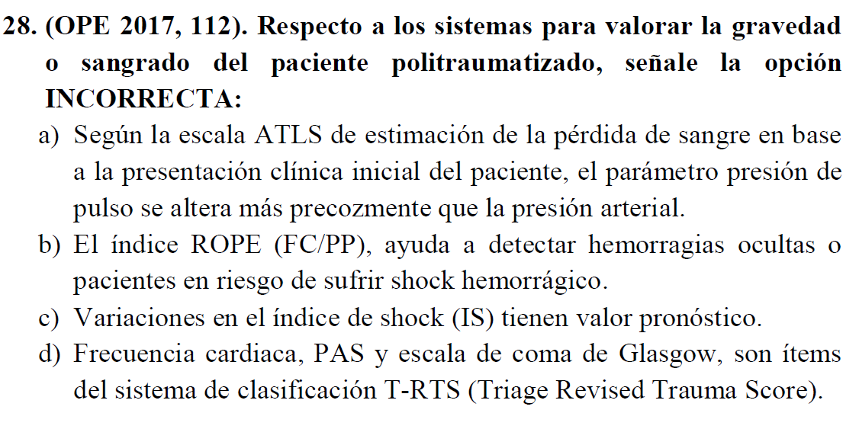

Slide 10
EVALUACIÓN PRIMARIA
RÁPIDA: «HORA DE ORO».
ORDENADA: ABCDE.
EFICAZ: tratar sobre la marcha y no pasar a la siguiente fase sin solucionar la anterior.
REPETITIVA: reevaluar.
A-B-C-D-E.
Detectar y tratar LESIONES QUE AMENAZAN LA VIDA.

Slide 11
VÍA AÉREA y CONTROL CERVICAL
¿PERMEABILIDAD V.A.? :
    Buscar el habla.
    Descartar obstrucción. 1ª causa OVA: inconsciencia.
    ELEVACIÓN / TRACCIÓN MANDIBULAR.
    Guedel + O2 - - IOT - - CRICO.

Slide 12
INDICACIONES IOT – VÍA AÉREA
APNEA / PCR (probable AESP/asistolia).
PROTECCIÓN ANTE SANGRE O VÓMITO.
PELIGRO INMINENTE-POTENCIAL V.A.: inhalación, fractura, hematoma, quemadura v.a., ….
LESIÓN MEDULAR ALTA con compromiso ventilatorio.
OJO CON:
TRAUMA MAXILO-FACIAL.
TRAUMA DE CUELLO.
TRAUMA DE LARINGE (ronquera, enfisema subcutáneo, fractura palpable).

Slide 13
PREDICCIÓN y MANEJO V.A. DIFÍCIL
PREDICTORES:
    LESIÓN COLUMNA CERVICAL.
    ARTRITIS SEVERA.
    TRAUMA FACIAL/MANDIBULAR.
    APERTURA BUCAL LIMITADA.
    OBESIDAD.
    VARIACIONES ANATÓMICAS (sobremordida, retrognatia, cuello corto,…)
    PEDIÁTRICO.

Slide 14
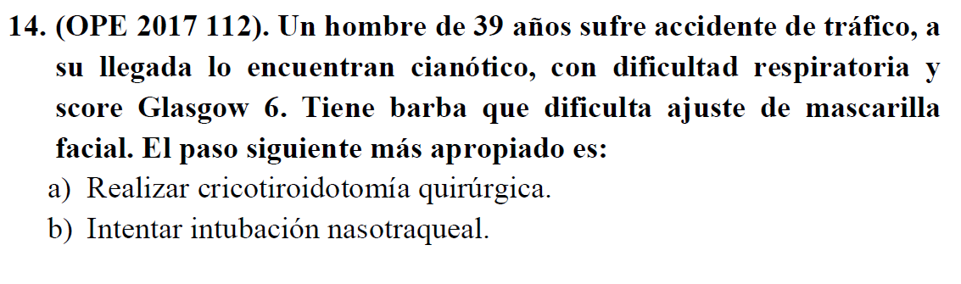
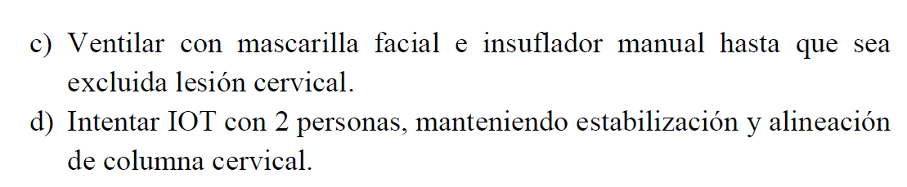

Slide 15
ESCALAS VALORACIÓN V.A. DIFÍCIL
ANATÓMICAS: Mallampati y Cormack
MULTIPARAMÉTRICAS: Macocha y Lemon.

Slide 16
ESCALAS VALORACIÓN V.A.D. ANATÓMICAS
DIFICULTAD
FACILIDAD
IMPOSIBILIDAD

Slide 17
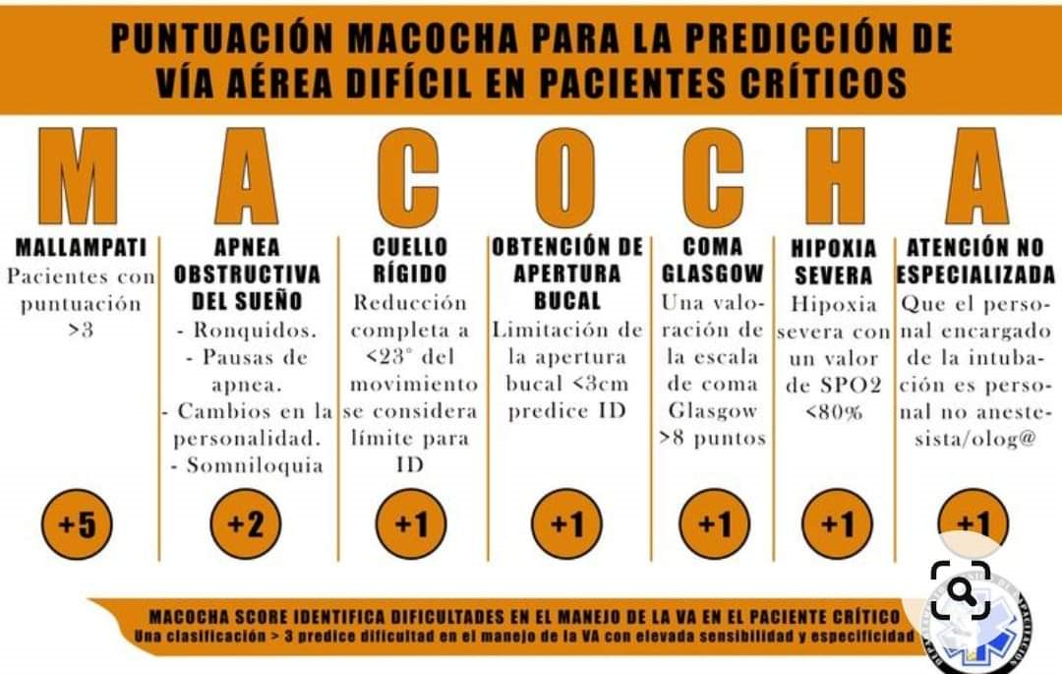
ESCALAS VALORACIÓN V.A.D. MULTIPARAMÉTRICAS
> 3 predice DIFICULTAD

Slide 18

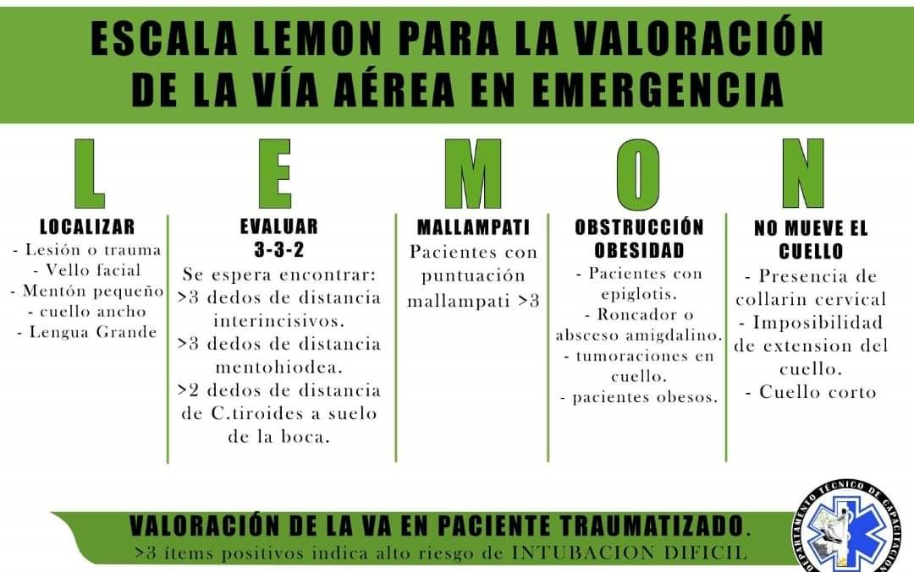

Slide 19
LEMON
Look: examinar | Buscar lesión o trauma
Evaluar: regla 3:3:3 | Distancia interincisivos (<3 traveses de dedo). Distancia mentohiodea (<3 traveses de dedo) Distancia cartílago tiroides-suelo boca (<3 traveses de dedo).
Mouth: apertura boca | Mallampati ≥ 3
Obstrucción | Presencia de epiglotitis o abscesos amigdalinos.
Neck: movilidad cuello | Presencia de collarín, imposibilidad extensión cuello.

Slide 20
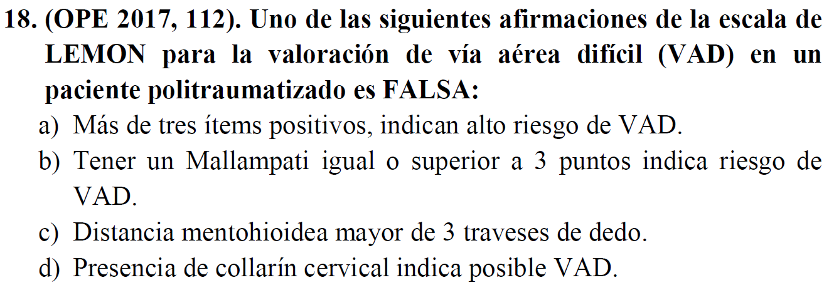

Slide 21
CRICOTIROIDOTOMIA EMERGENCIA
IMPOSIBILIDAD DE INTUBAR (OROTRAQUEAL ó NASOTRAQUEAL) NI VENTILAR.
DIFICULTAD ANATÓMICA.
SANGRADO EXCESIVO NARIZ-BOCA.
TRAUMA FACIAL MASIVO.
OVA: angioedema, quemadura, trauma, …

Slide 22
Complicaciones CRICO

Slide 23
CONTRAINDICACIONES CRICO
ABSOLUTAS:
  Intubación con seguridad por vía oral o nasal al paciente.
  Transacción de la tráquea.
  Fractura de la laringe.
  Rotura laringotraqueal.
RELATIVAS:
  Niños < 8 años.
  Diátesis hemorrágica.

Slide 24
B: VENTILACIÓN
OBJETIVO: reconocer lesiones vitales.
  NEUMOTÓRAX A TENSIÓN.
  NEUMOTÓRAX ABIERTO.
  TÓRAX INESTABLE o VOLET COSTAL.
  HEMOTÓRAX MASIVO
  TAPONAMIENTO CARDIACO.

Slide 25
MANEJO - B
O2 alto flujo.
DESCUBRIR TÓRAX:
  Inspección.
  Auscultación: pulmonar y cardiaca.
  Palpación.
  Percusión: matidez / timpanismo.
PULSIOXÍMETRO, objetivo SatO2 > 90%.
CAPNOGRAFÍA.

Slide 26
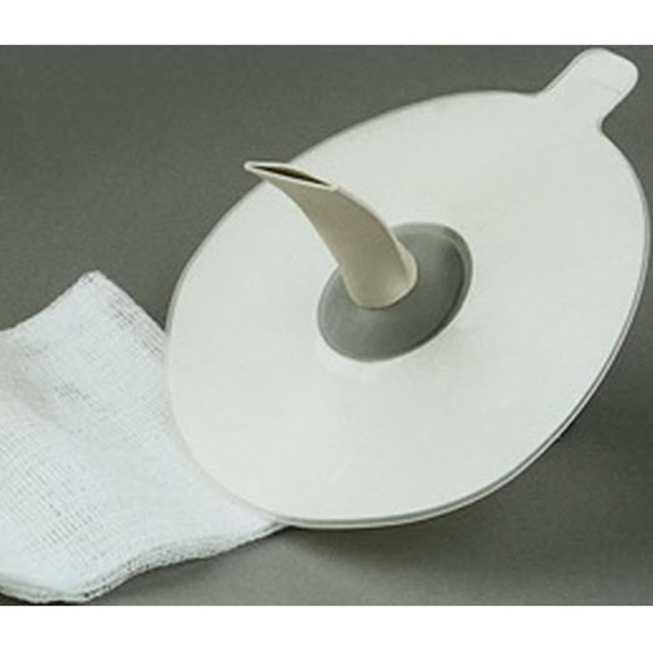
NEUMOTÓRAX A TENSIÓN
Distensión venosa yugular y desviación traqueal.
Disminución ruidos respiratorios unilateral.
Timpanismo.
PUNCIÓN LATERAL (atls / phtls): 4º-5º EIC – LAA.
Catéter 14G al menos 5cm.
PUNCIÓN ANTERIOR: 2º EIC – LMC.
Catéter 14G 6-9cm.
Válvula de Heimlich o sello Asherman.
No IOT hasta no resolver el neumotórax

Slide 27
NEUMOTÓRAX ABIERTO
HERIDA PENETRANTE > 3cm (> 2/3 diámetro de la traquea).
PR. ATMOSFÉRICA = PR. INTRATORÁCICA → COLAPSO PULMONAR
TAMAÑO PNEUMOTÓRAX proporcional al TAMAÑO LESIÓN.
SELLO ASHERMAN ó APOSITO adhesivo 3 LADOS

Slide 28
HEMOTÓRAX MASIVO
> 1500 cc SANGRE ó > 1/3 de la volemia del paciente.
VENAS CUELLO APLANADAS (hipovolemia).
DISMINUCIÓN RUÍDOS RESPIRATORIOS.
MATIDEZ.
O2.
RESUCITACIÓN HIPOTENSIVA (PAS : 80-90mmHg).
TUBO DRENAJE TORÁCICO (28-39Fr) 5º EIC LAM

Slide 29
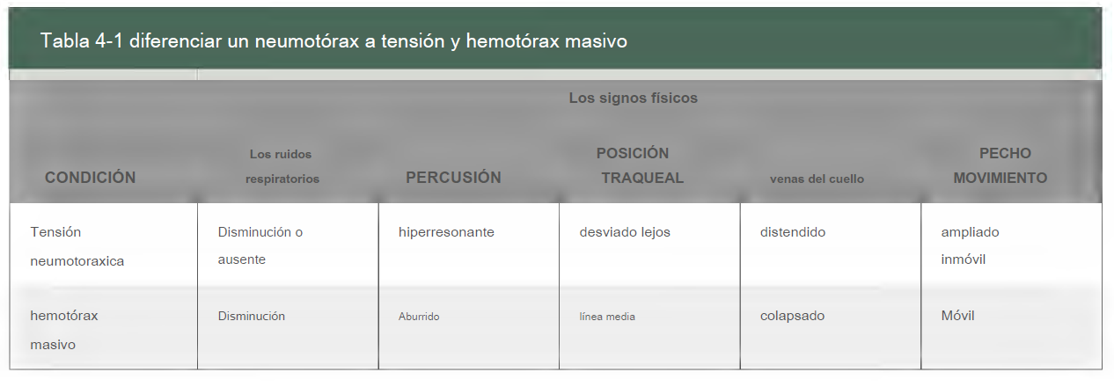
ATLS
MUY DESVIADA
MATE
COLAPSADAS

Slide 30
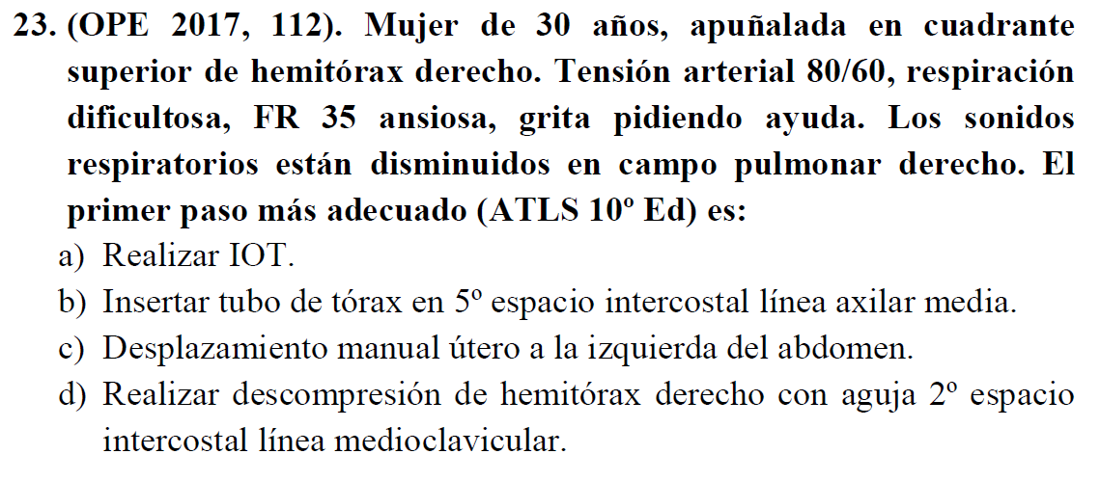

Slide 31
TÓRAX INESTABLE (VOLET)
FX ≥ 2 COSTILLAS ADYACENTES en ≥ 2 PUNTOS.
SEGMENTO FLOTANTE («Mov.paradójico»)
O2 (PEEP: VMNI / VMI). (cuidado por coexistir neumotórax).
ANALGESIA.

Slide 32
TAPONAMIENTO CARDIACO
Suficiente con 75-100 cc.
HIPOTENSIÓN ARTERIAL.
DISTENSIÓN VENOSA YUGULAR.
DISMINUCIÓN TONOS CARDIACOS.
PULSO PARADÓJICO (pérdida pulso priférico en la insp.)
SIGNO KUSSMAUL (aumento Pr. Venosa con insp.).
TRIADA DE BECK
O2.
RESUCITACIÓN HIPOTENSIVA.
PERICARDIOCENTESIS.

Slide 33
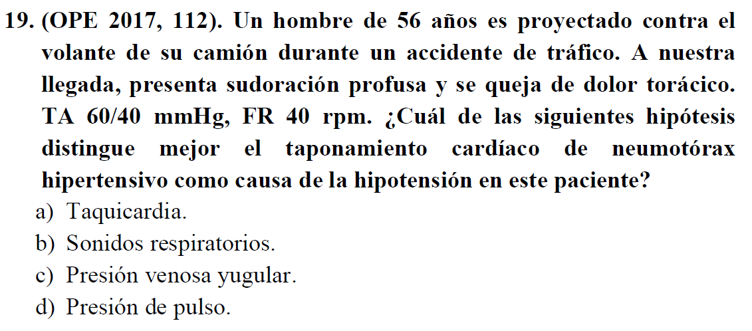

Slide 34
TAPONAMIENTO | PNEUMOTÓRAX A TENSIÓN
DISMINUCIÓN TONOS CARDIACOS | DISMINUCIÓN RUIDOS RESPIRATORIOS
TRAQUEA CENTRADA | DESVIACIÓN TRAQUEAL
SHOCK OBSTRUCTIVO | SHOCK CARDIOGÉNICO (↓GC)
DISTENSIÓN VENOSA YUGULAR | DISTENSIÓN VENOSA YUGULAR
PULSO PARADÓJICO SIGNO KUSSMAUL

Slide 35
C - CIRCULACIÓN
PULSO.
COLORACIÓN.
TEMPERATURA.
TA
RELLENO CAPILAR
V. YUGULARES.
PULSO | TA SISTÓLICA
Radial | 70-80 mmHg
Femoral | 60-70 mmHg
Carotídeo | 50-60 mmHg

Slide 36
1ª SOSPECHA ANTE HIPOTENSIÓN EN TRAUMA = HIPOVOLEMIA.
SIGNOS PRECOCES:
  TAQUICARDIA (ojo con tto Bb)
  VASOCONSTRICCIÓN (color / Tª).
  PRESIÓN DE PULSO (TAS-TAD. CN 30-40 mmHg)
SIGNO TARDÍO: TA (afectación pérdida > 30% volemia).

Slide 37
DEFINICIÓN HEMORRÁGIA MASIVA
ATLS
Pérdida aguda de vol de sangre circulante.
 | I | II | III | IV
VOL. | <15 % | 15-30% | 31-40% | > 40%
FC | Mín TQ | TQ | TQ+ | TQ++
TA | = | = | ↓
PR.PULSO | = | DISMINUIDA (↑Pad) | ↓ | ↓
FR | = | TAQÙIPNEA | TAQUIPNEA | TAQUIPNEA
ORINA | = | = | ↓ | ↓↓
Nec. Prod. sanguíneos | NO | POSIBLE | SI | PROTOCOLO TRANSF. MASIVA

Slide 38
DEFINICIÓNHEMORRAGIA
TOLEDO 2021
Pérdida aguda del volumen de sangre circulante (7% peso corporal).

Slide 39
HEMORRAGIA MASIVA
Guías 2021 de transfusión adultos críticos
Necesidad > 10 concentrados de hematíes en 24h o más de 6 concentrados en 6h.

Slide 40
Documento multidisciplinar de consenso sobre el manejo de la hemorragia masiva (documento HEMOMAS. 2015)
Cualquiera de las definiciones adecuadas que se manejan en la literatura puede tener el valor de iniciar la logística de aplicación de un protocolo específico de HM.
Pérdida sanguínea superior a 150ml/min por más de 10min³.
Pérdida de un volumen sanguíneo en 24h.
Hemorragia mayor que precisa transfusión de 4 concentrados de hematíes en una hora.
Pérdida de 1-1,5 volemias en 24h⁴.
Pérdida del 50% de la volemia en 3h⁵.
Hemorragia mayor que amenaza la vida y da como resultado una transfusión masiva⁶.

Slide 41
ESCALAS DE PREDICCIÓN HEMORRAGIA MASIVA
TASH (Trauma Associated Severe Haemorrhage):
  HM = transfusión ≥ 10 CH /24H.
  Variables: TAS, sexo, Hb, FAST,FC, EB, fx pelvis/fémur.
  (0-29). > 27 = 100% HM.
Assessment o Blood Consumption (ABC) score:
  HM = transfusión ≥ 10 CH /24H.
  Variables: trauma penetrante, TAS, FC, FAST.
  ≥ 2 = 75% HM → Protocolo HM.

Slide 42
Emergency Transfusión Score (ETS):
  HM = transfusión ≥ 10 CH /24H.
  Variables: Edad, fx pelvis inestable,TAS,FAST, mec lesional.
  Rdo 9,5 = 97% HM.
INDICE DE SHOCK: FC/ TA.
  HM = transfusión ≥ 10 CH /24H.
  IS >0,9 = S 91% y E 80% para predecir HM.

Slide 43
Prince of Wales Hospital/Rainer Score (PWH):
  HM fue definida como la transfusión de ≥ 5 CH en las primeras 4 h.
  Variables: FC, TAS, Glasgow Coma Score (GCS), fractura de pelvis, líquido libre abdominal (FAST o tomografía comp.utarizada), EB, hemoglobina
  Una puntuación de ≥ 6 tiene un sensibilidad del 36% con un especificidad del 97%.
Larson Score:
HM fue definida como la transfusión de ≥ 10 CH en las primeras 24 h.
Variables: TAS, FC, hemoglobina y EB
Una puntuación de 1 tiene una probabilidad de HM del 44%, 3 del 64% y 4 del 74%

Slide 44
MANEJO HEMORRAGIA
CONTROL HEMORRAGIA: compresión, torniquete, hemostáticos, cirugía.
LÍQUIDOS:
  H. controlada: NORMO TA.
  H. no controladas: Resucitación hipotensiva (TAS 80-90) (excepto: TCE, trauma medular e isquemia miocárdica).
INDICADOR PRINCIPAL DE REANIMACIÓN Y RESPUESTA DEL PACIENTE: DIURESIS (>0,5 ml/kg/h adulto y > 1ml/kg/h niños).

Slide 45
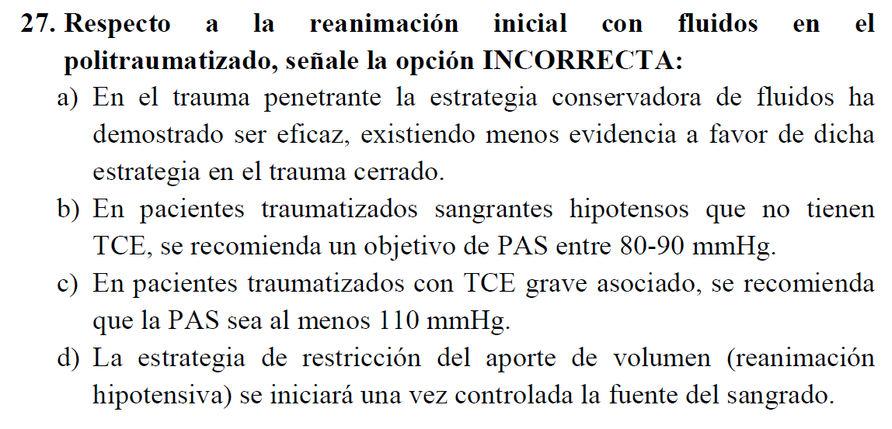

Slide 46
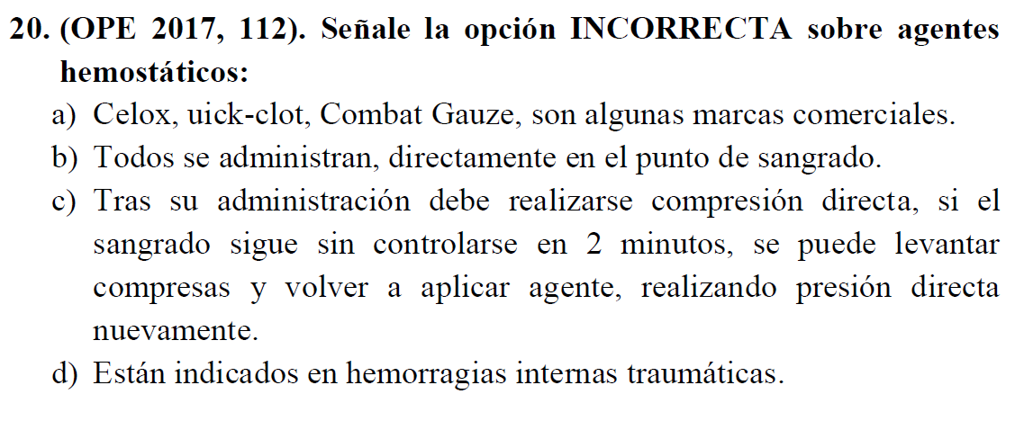

Slide 47
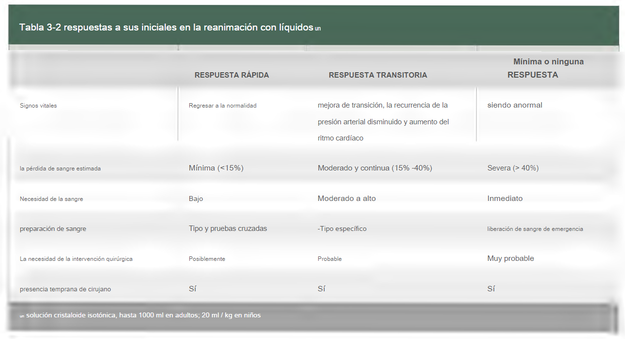
SUEROTERAPIA
SSF 0,9 %
1L ADULTO ó 20 ml/kg NIÑOS.

Slide 48
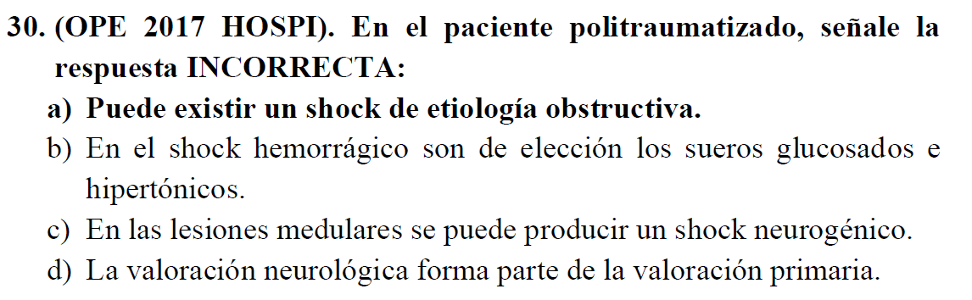

Slide 49
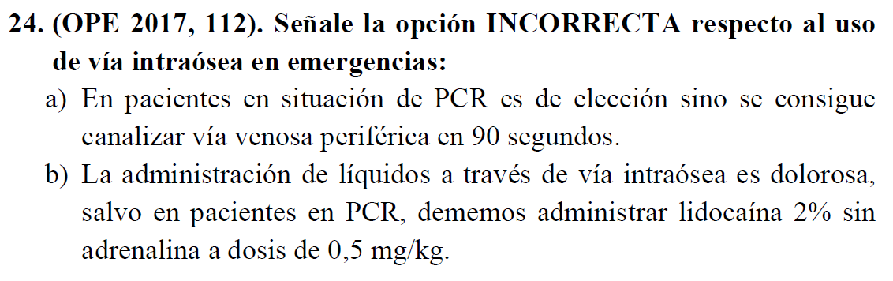
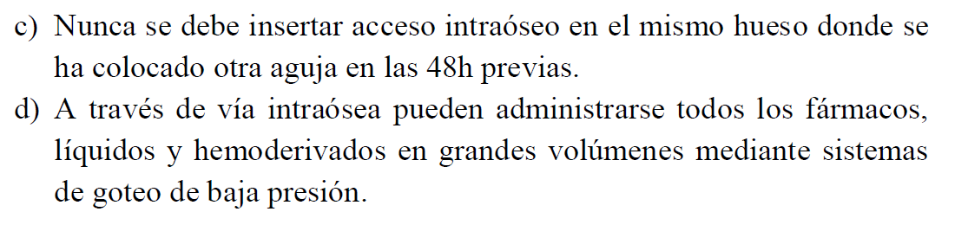

Slide 50
Guías 2021 de transfusión adultos críticos
HM debida a un traumatismo: 1 plasma por cada 2 hematies.(no recomendado en HM no debida a trauma).
No recomendado plaquetas.
No uso de Complejos Protrombínicos frente a Plasma solo en HM.
No uso empírico de Fibrinógeno en HM por trauma.
Tranexámico: 1gr en 15 min y 1gr en 8h. < 3h desde el trauma en HM o sospecha HM por trauma (nivel alto de evidencia). Nivel moderado de evidencia en TCE y hemorragia por trauma. (NO en hemorragia craneal no traumática).

Slide 51
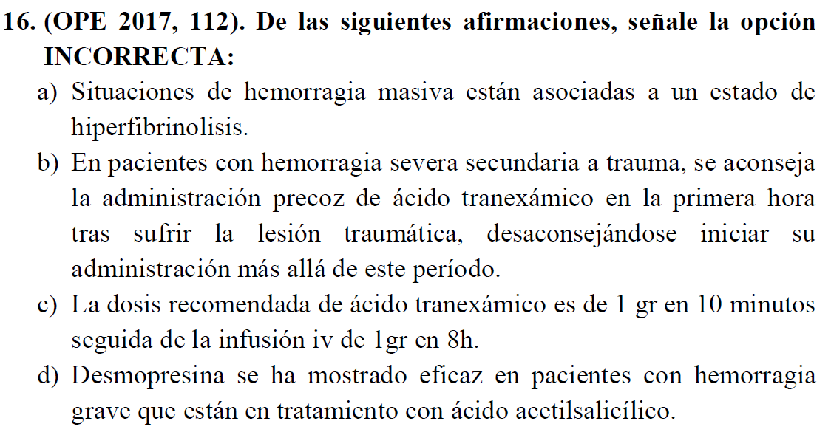

Slide 52
TRIÁNGULO DE LA MUERTE
Hipotermia. Por pérdida de volumen e incapacidad de mantener la temperatura corporal por parte de la sangre que queda. El exceso de suero provoca más hipotermia. El frío produce vasoconstricción y por tanto disminuye el aporte de oxígeno a los tejidos. Esto inevitablemente nos conduce a un estado de acidosis metabólica.
Acidificación de la sangre (por hipoxia). Las enzimas de la cascada de la coagulación dejan de funcionar correctamente en este estado de acidosis, por lo que el paciente sangra más. Cuidado con SSF 0,9% que produce acidosis hiperclorémica (no lo produce Ringer Lactato).
Coagulopatía. Por consumo de factores de coagulación. Por último, si infundimos gran cantidad de suero provocaremos hemodilución y por tanto agravamiento del cuadro.

Slide 53
PREVENCIÓN TRIÁNGULO
Control hemorragia.
Mejorar perfusión tisular: mantener tono vascular (NA).
Más hemoderivados y menos sueroterapia.
Calor.
Disminuir ansiedad.
Analgesia potente.

Slide 54
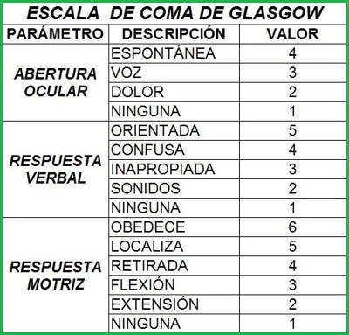
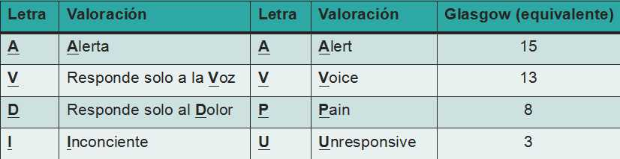
D: NEUROLÓGICO
PUPILAS: MIDRIASIS UNILATERAL (herniación).

Slide 55
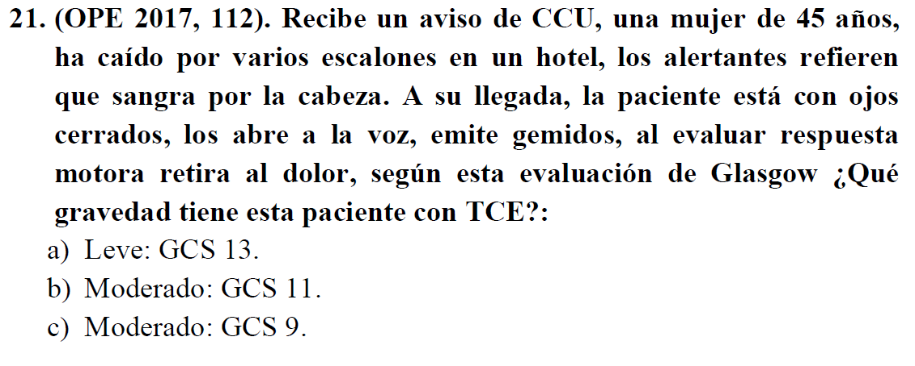
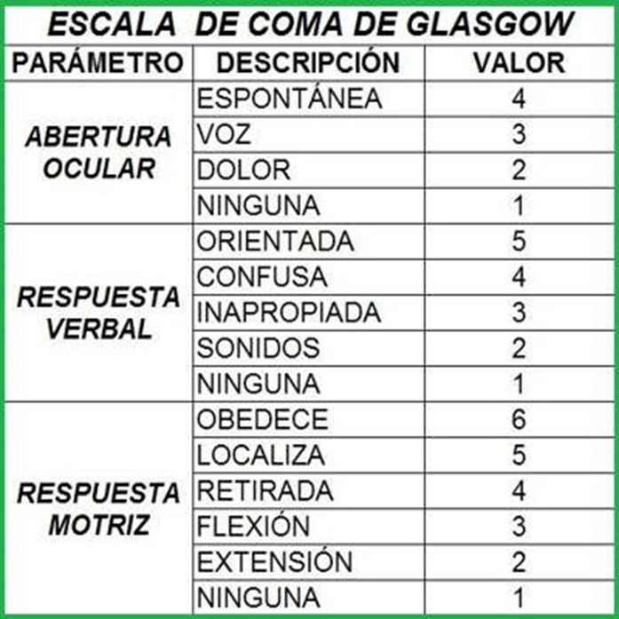


Slide 56
Consideraciones especiales en TCE
IOT si GCS < 9.
Optimizar oxigenación-ventilación: hipoxia e hipercapnia produce VD cerebral.
NO SUEROS HIPOTÓNICOS ni GLUCOSADOS.
Mantener perfusión cerebral con TAS aprox 120-130 mmHg.
SOSPECHAR aumento PIC:
    Disminución NC tras TCE.
    Sdr CUSHING: HTA, BRADICARDIA, RESPIRACIÓN IRREGULAR..
    ANISOCORIA.

Slide 57
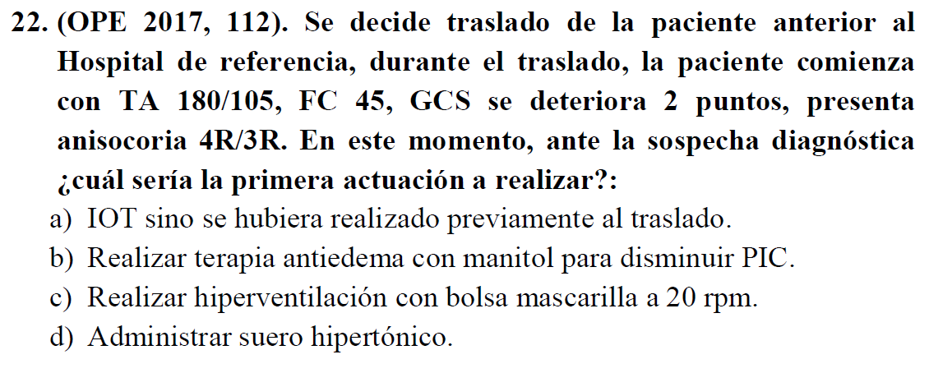

Slide 58
E: EXPOSICIÓN
DESNUDAR.
PREVENIR HIPOTERMIA.

Slide 59
EVALUACIÓN SECUNDARIA
HISTORIA (AMPLIA).
EXAMEN FÍSICO DETALLADO DE CABEZA A PIES.

Slide 61
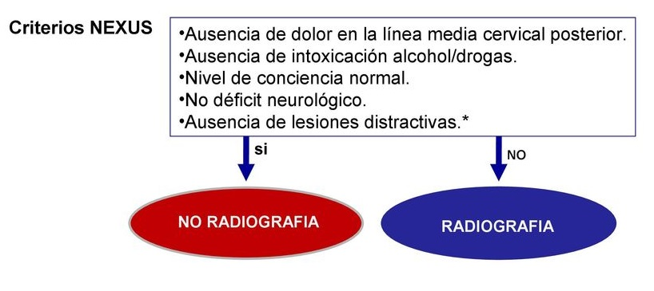
VALORACIÓN C. CERVIAL.
La ausencia de déficit neurológico no excluye lesión cervical.
* Ej: fx hueso largo, laceración extensa, lesión por aplastamiento, quemaduras, etc…

Slide 62
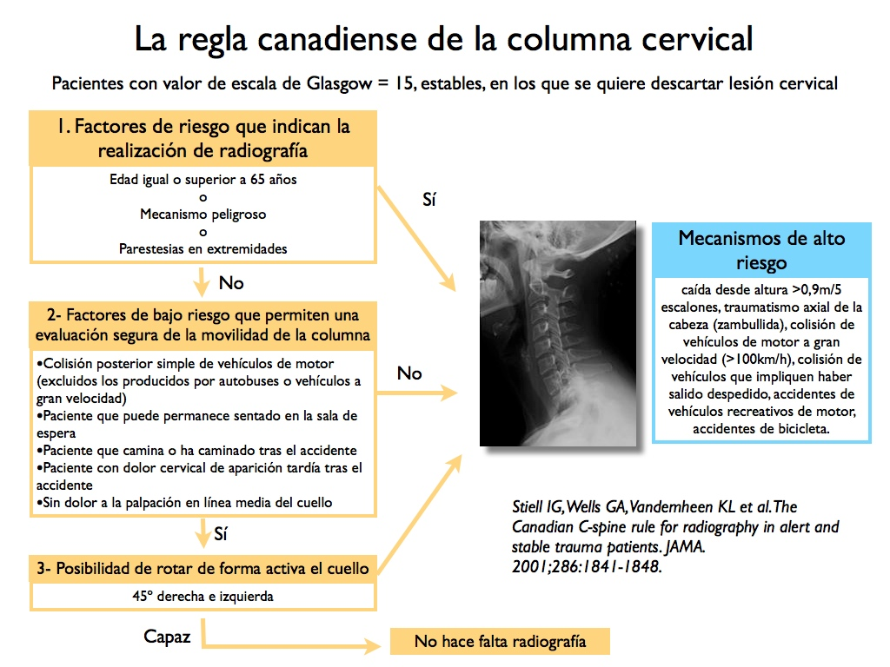

Slide 63
TÓRAX
Ex. Física detallada.
REEVALUAR.
REVISAR tratamientos de la EV. 1aria.
RX TORAX / E-FAST.

Slide 65
ABDOMEN
PACIENTE INESTABLE: FAST y quirófano.
PACIENTES ESTABLE: TAC ABD.
PROCURAR EXPLORAR UNA VEZ LA PELVIS.

Slide 66
